Slide 1



STUDENT’S ACADEMIC SUCCESS. A MACHINE LEARNING SOLUTION
Jared Rivas Oballe
The Bridge School

Slide 2


Agenda
Presentación del problema
El Puente Academy
Hipótesis
Solución
Modelos probados
Variables con mayor impacto. EDA
Resultados y conclusiones
Decisiones propuestas
Consecuencias para negocio
Notes:
Puede resumirse en 3 grandes grupos:

Slide 3

El Puente Academy
El proyecto ayudará a El Puente a mejorar su proceso de selección de estudiantes y atraer a los mejores y más brillantes candidatos.
Notes:
**Milwaukee "El Puente" University** wants to improve its student selection process to help it reach one of the **top three spots** in the national rankings. They would like to hire you to assist them in achieving this goal.
To accomplish this objective, you will need to gather and analyze various types of data. By identifying patterns and correlations in the data, a predictive model will be developed, so it can help the university assess the **likelihood of a candidate's success at El Puente.**
The project will help El Puente **improve its student selection process** and attract the best and brightest candidates. By identifying the key traits and characteristics of successful students, the university can increase its ranking and reputation, as well as provide a better educational experience for its students.

Slide 4
EL PROBLEMA
1
MEJORANDO EL PROCESO DE SELECCIÓN DE ALUMNADO
2
ADAPTACIÓN A LAS CIRCUNSTANCIAS INDIVIDUALES. MÁS ALUMNOS EXITOSOS = MEJORES RESULTADOS
3
‘EL PUENTE’ COMO TOP – 1 NACIONAL

Slide 5

La Vuelta al cole
Notes:
Si son como yo esta foto…
Esto puede ser similar para los directivos de la academia, llevando a la escuela a un nuevo alumnado al que ayudar a destacar.
Nuestro objetivo hoy es poder hacer de esta experiencia, una oportunidad de mejora y dar un nuevo salto hacia delante en el desarrollo de El Puente

Slide 6


Datos utilizados
Más de 4400 estudiantes individualmente analizados
Casi 40 variables por caso.
Biológicas, sociales, académicas y socioeconómicas
TRES POSIBLES OUTCOMES
Notes:
Es decir, podemos imaginarnos que fuera una encuesta individual, en la que se ha preguntado por…

Slide 7
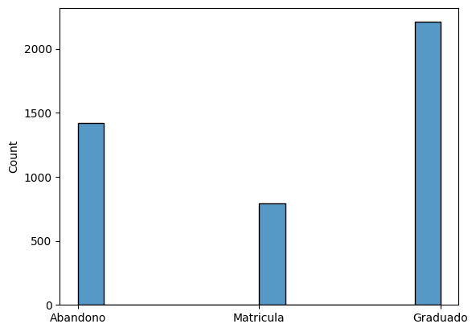
Vista general Situación actual:

Slide 8
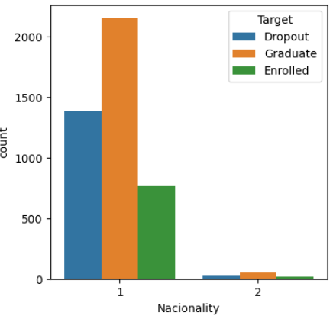
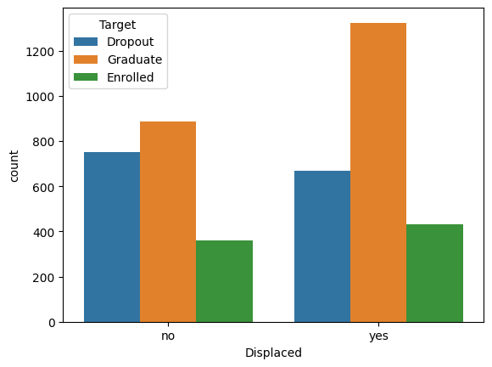
Lo que El Puente hace muy bien
Notes:
Han conseguido que estos factores no sean relevantes a la hora del éxito de un alumno. Es decir, da igual de donde vengas, la academia es capaz de proporcionar un ambiente en el que el éxito es posible.

Slide 9
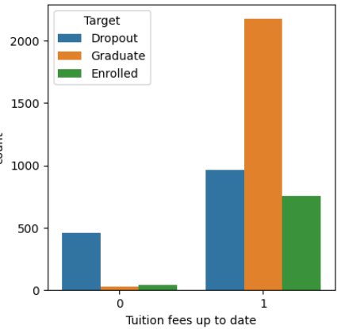
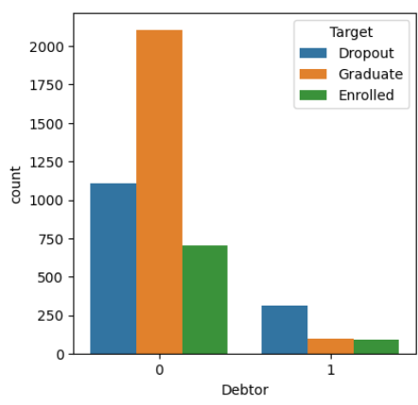
Las variables económicas. Un gran predictor
Notes:
No son factores totalmente en control del personal de El Puente pero es muy destacable el efecto que las tasas, y deudas tienen sobre alumnos y la

Slide 10

MOMENTO TEÓRICO
Por favor no desconecten, será breve e indoloro.

Slide 11
CÓMO SE HA REALIZADO ESTE PROCESO
Tenemos un problema clasificación, donde la variable target (a predecir) es multiclase.
Notes:
Podemos abordar este problema de muchas maneras, una de ellas es **reduciendo las dimensiones** de mi dataset aplicando un modelo de aprendizaje no supervisado **PCA**, para el preprocesado de los datos antes de entrenar un modelo.

Slide 12
Resultados de los modelos usados. Métrica usada: Accuracy Score
70%
RandomForest Classifier estándar

Slide 13
Resultados de los modelos usados. Métrica usada: Accuracy Score
70%
72%
RandomForest Classifier estándar
GridSearch varios modelos entrenados. KNN, SVM, GradientBoosting…

Slide 14
Resultados de los modelos usados. Métrica usada: Accuracy Score
70%
72%
98,5%
RandomForest GS uso de PCA y PipeLines
RandomForest Classifier estándar
GridSearch varios modelos entrenados. KNN, SVM, GradientBoosting…

Slide 15
CÓMO SE EXPLICA ESTO
Podemos abordar este problema de muchas maneras, una de ellas es reduciendo las dimensiones de mi dataset aplicando un modelo de aprendizaje no supervisado PCA, para el preprocesado de los datos antes de entrenar un modelo.
Notes:
El análisis de componentes principales (PCA) es una técnica de reducción de dimensiones que se utiliza para simplificar conjuntos de datos que contienen muchas variables. En lugar de trabajar con un gran número de variables, PCA utiliza una combinación lineal de esas variables para generar un conjunto más pequeño.
Si bien esto puede sonar muy técnico, la idea básica es que PCA nos ayuda a identificar las variables que son más importantes en nuestros datos y, por lo tanto, a resumir la información de manera más efectiva.

Slide 16
Datos utilizados
Más de 4400 estudiantes individualmente analizados
Casi 40 variables por caso.
Biológicas, sociales, académicas y socioeconómicas
TRES POSIBLES OUTCOMES

Slide 17
Datos utilizados. DESPUÉS DE PCA
Más de 4400 estudiantes individualmente analizados
9 VARIABLES COMBINADAS
TRES POSIBLES OUTCOMES

Slide 18
MEJORANDO PARAMS
1
PIPELINE. Escalamiento de los datos, reducción de variables, modelo: RandomForestClassifier
2
GRIDSEARCH. Mejor combinación de parámetros
3
RESULTADO FINAL
Notes:
Pipeline permite encadenar varias etapas de procesamiento de datos y de modelado. Por ejemplo, puedes encadenar una etapa de preprocesamiento de datos, como escalar, y una etapa de modelado
Un modelo tiene varios parámetros, y encontrar la mejor combinación de parámetros puede ser una tarea complicada. El GridSearch resuelve este problema buscando a través de una "grilla" de diferentes combinaciones de parámetros y devolviendo la mejor combinación.

Slide 19
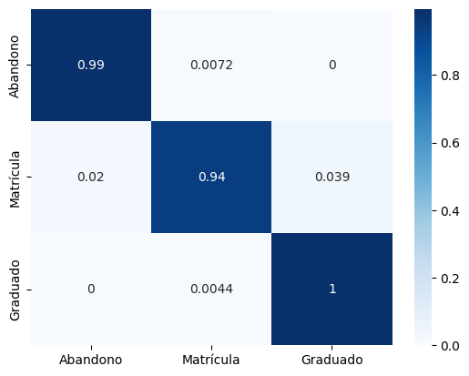
MODELO FINAL: Matriz de confusión
Notes:
Explicar ratios y matriz.
Ningún graduado como abandonado.
La aplicacion de este modelo llevaría a un destacadísimo incremento del porcentaje de alumnos graduados en la escuela, es solido en sus clasificaciones con los parámetros dados. Es decir, tal y como funciona la escuela ahora, podríamos conventirla en un centro de altisimo rendimiento, pero solo cogiendo a aquellas personas que de antemano sabemos que van a triunfar
Pero ¿eso convertiría realmente a El Puente en la escuela que quiere ser? Antes de terminar, vamos a poner en perspectiva algunas características en las que trabajar y oportunidades de mejora.

Slide 20
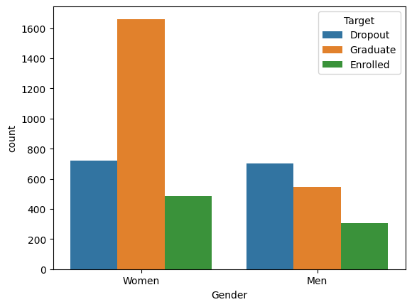
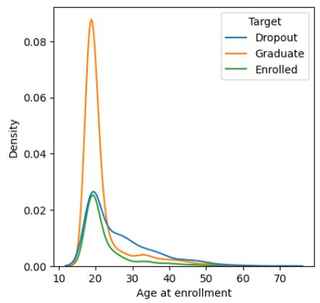
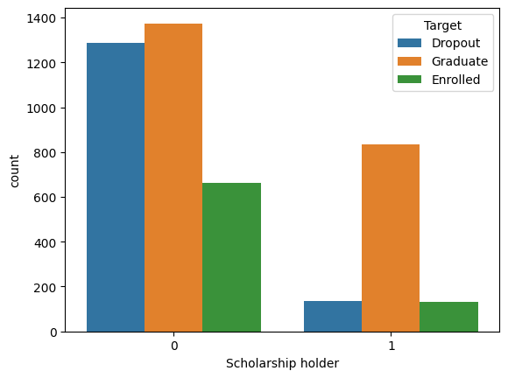
¿Dónde poner el foco? KEY FEATURES

Slide 21
¿Dónde poner el foco? KEY FEATURES

Slide 22
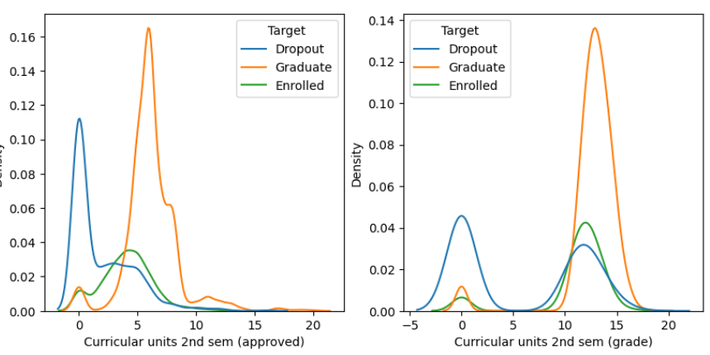
¿Dónde poner el foco?

Slide 23





Acciones Clave
Implementar modelo en el proceso de selección
Seguimiento cercano de estudiantes ya matriculados
Promoción de la diversidad de la escuela
Soporte al pago de tasas para los estudiantes

Slide 24



¡Gracias!
Jared Rivas Oballe
rivasoballe@gmail.com
www.thebridgeschool.es

